Slide 1

请把手机调成静音、震动或关闭！

Slide 2
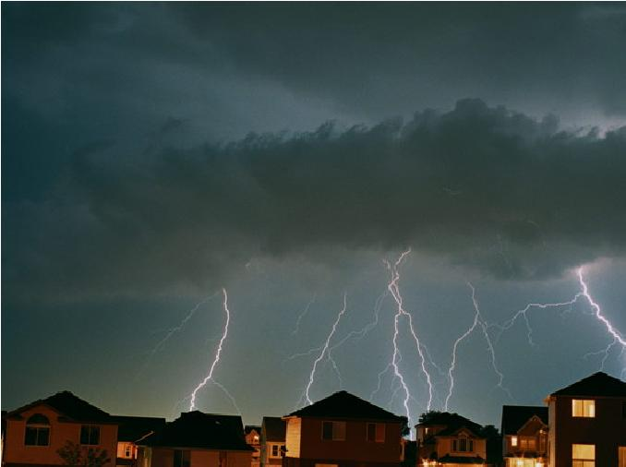
电磁学
电磁学:
研究物质电磁运动规律及应用的学科
电磁运动:
物质的又一种基本运动形式

Slide 3

第一章
静 电 场
Electrostatic field
相对观察者静止的电荷所激发的电场

Slide 4


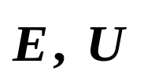
教学基本要求 第一章 静电场
重点：
1. 两条基本实验定律：库仑定律，静电力叠加原理。
2. 两个基本物理量：电场强度 ，电势 .
3. 两条基本定理：
静电场高斯定理，安培环路定理。
揭示静电场基本性质(有源场、保守场) 。
4. 静电场与物质（导体和电介质）的相互作用
5. 稳恒电场及电场的能量。
难点：求解 分布；
静电场的基本性质；
导体和电介质中的电场。

Slide 5

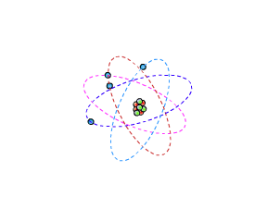
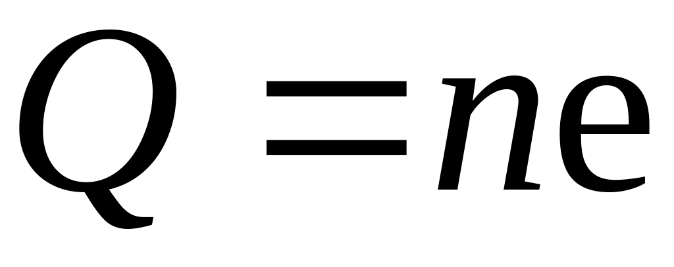
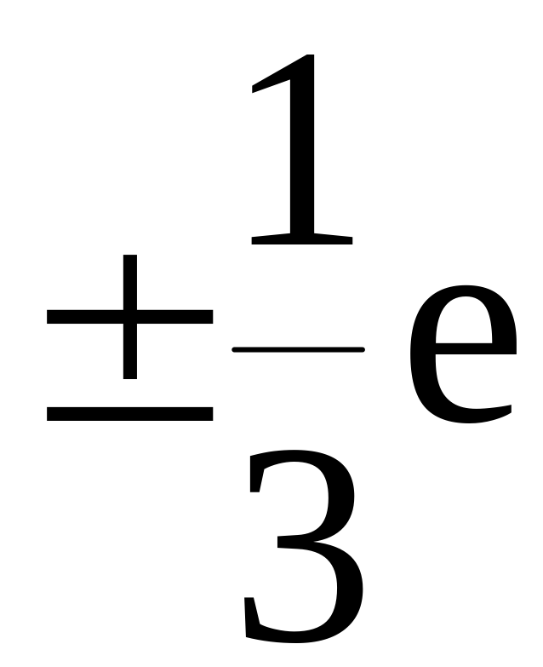
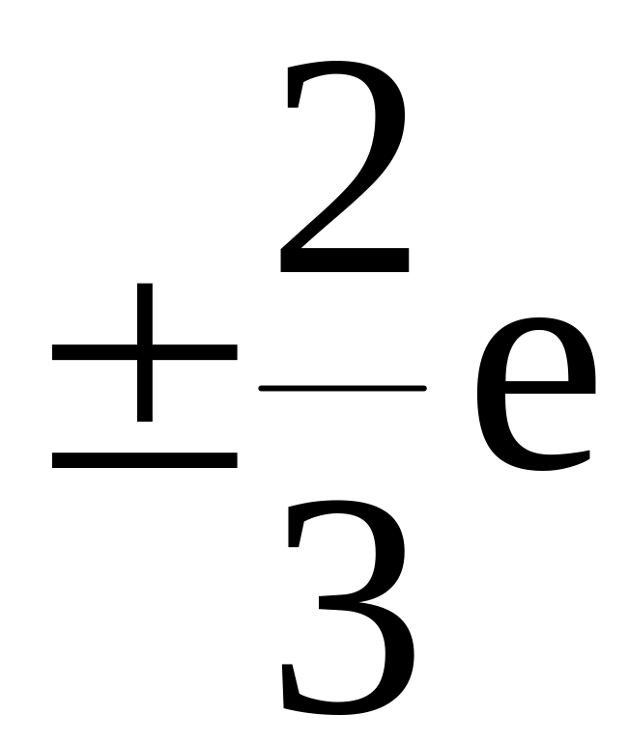
1-1 电荷 库 仑 定 律
一、电荷
1. 正负性
2. 量子性
1964年盖尔—曼提出夸克模型：
3. 守恒性
在一个孤立系统中总电荷量是不变的。即在任何时刻系统中的正电荷与负电荷的代数和保持不变，这称为电荷守恒定律。
4. 相对论不变性
电荷的电量与它的运动状态无关，和参考系无关。

Slide 6
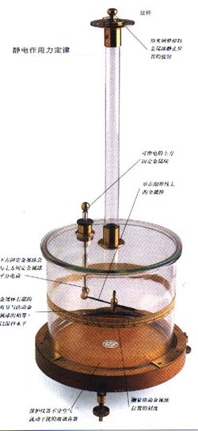
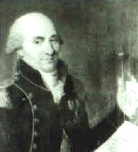
二、库仑定律 Coulomb`s Law
库仑(1736 ~ 1806)
法国工程师、
物理学家。
1777年开始研究静电和磁力问题，发明扭秤。1779年对摩擦力进行分析，提出有关润滑剂的科学理论。1785-1789年，用扭秤测量静电力和磁力，导出著名的库仑定律。
１、点电荷 ( Point Charge )
扭秤
在具体问题中，当带电体的形状和大小与它们之间的距离相比允许忽略时，可以把带电体看作点电荷．
说明：
1）相对量
2）带电量不一定少

Slide 7
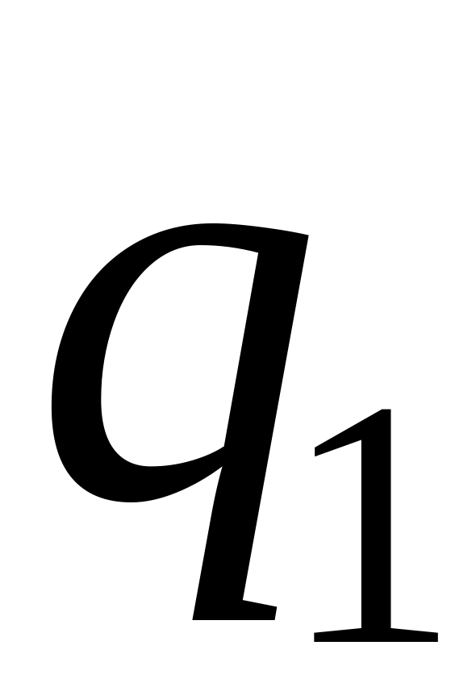
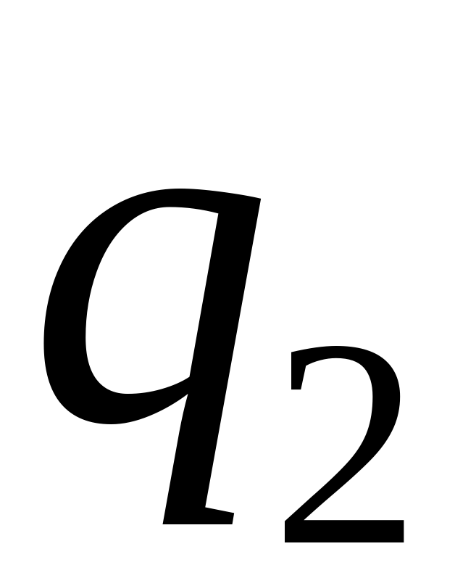
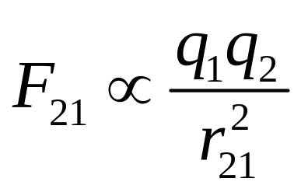
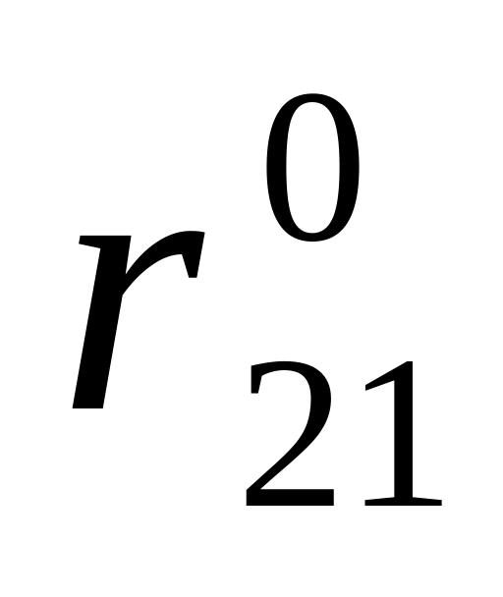
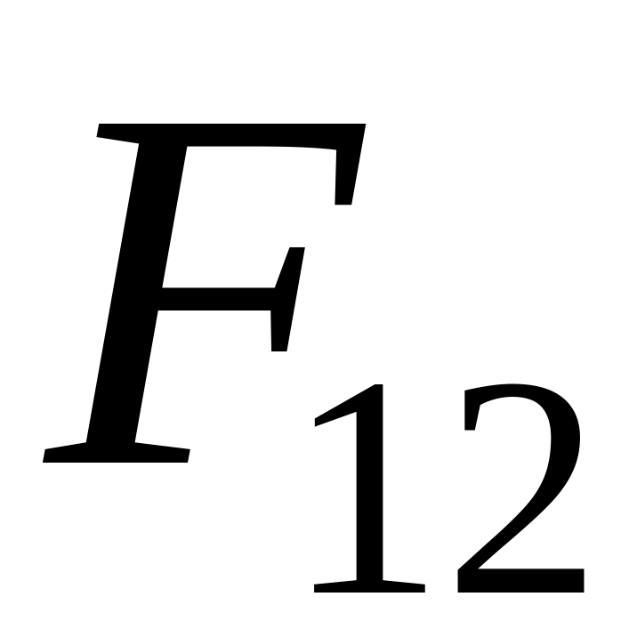

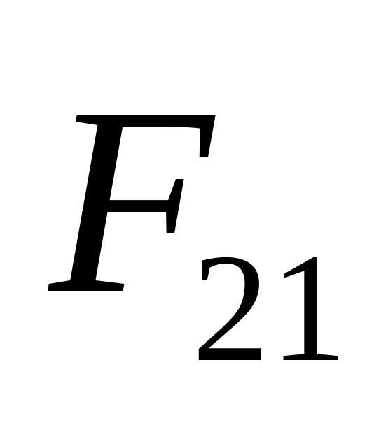
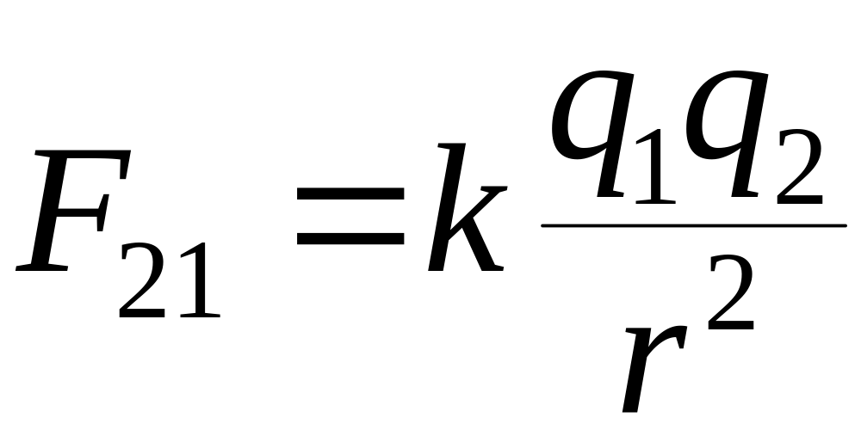
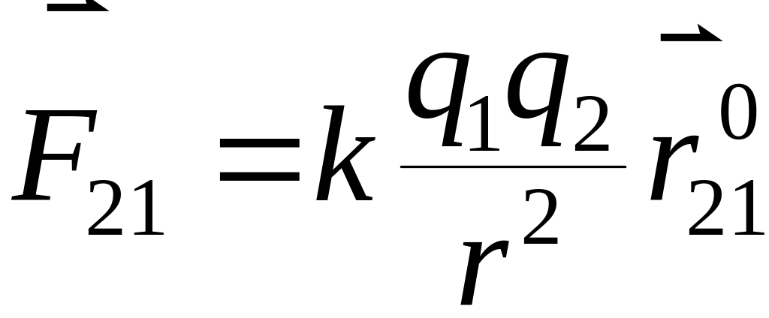
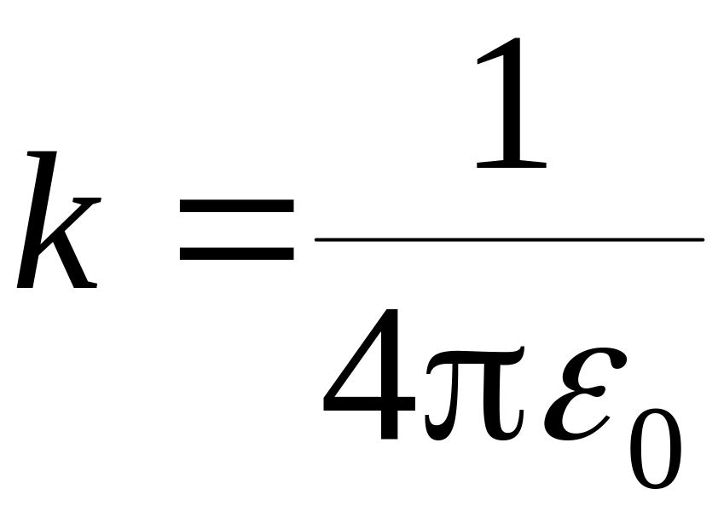
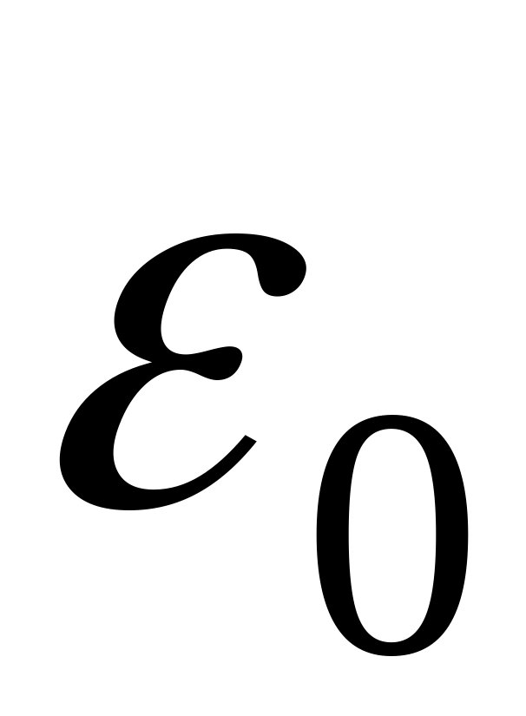
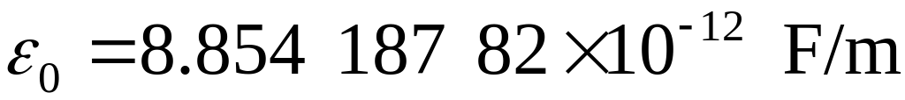
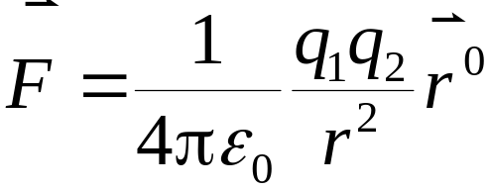

２、库仑定律 (Coulomb`s Law)
在真空中，两个静止的点电荷之间的相互作用力的大小与它们电荷的乘积成正比，与它们之间距离的二次方成反比；作用力的方向沿着两点电荷的连线，同号电荷相斥，异号电荷相吸。
真空中的电容率（介电常数）
讨论：
(1) 库仑定律适用于真空中的点电荷；
(2) 库仑力满足牛顿第三定律；
(3) 一般

Slide 8
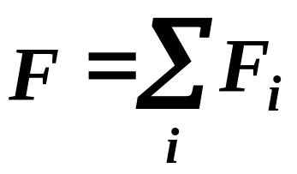
3、 电场力的叠加
实验表明：两个点电荷之间的作用力并不因第三个点电荷的存在而改变。
两个以上的点电荷对一个点电荷的作用力，等于各个点电荷单独存在时对该点电荷作用力的矢量和

Slide 9
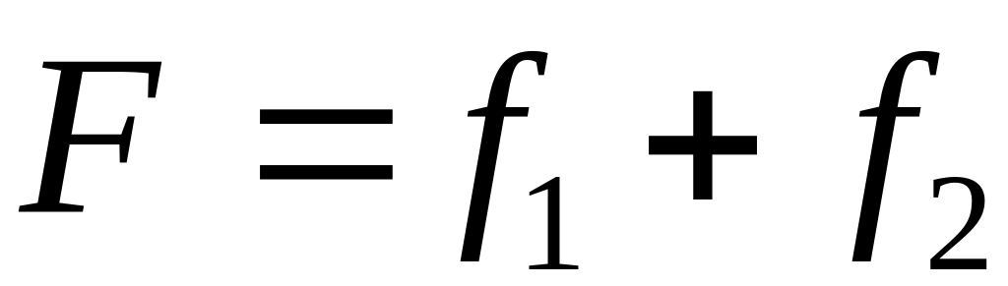

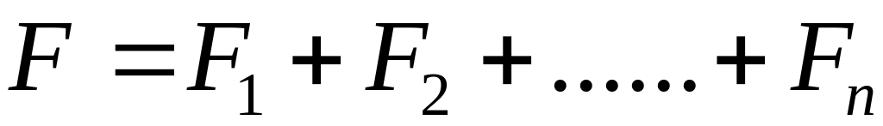
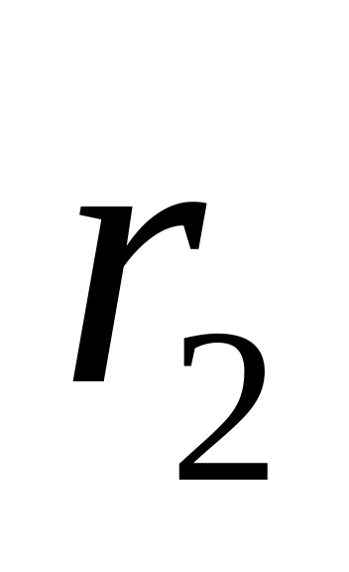
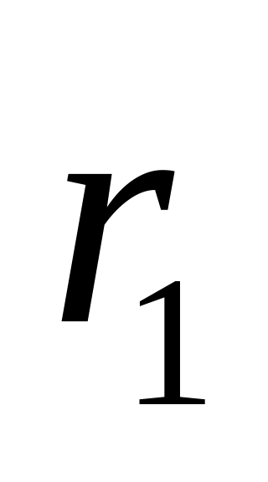
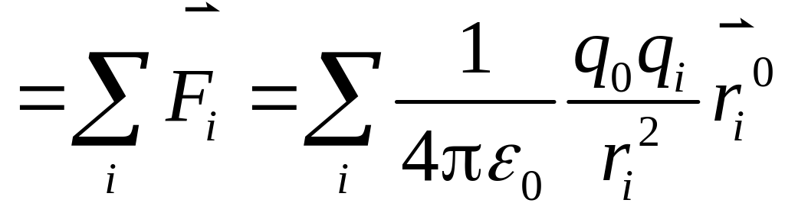
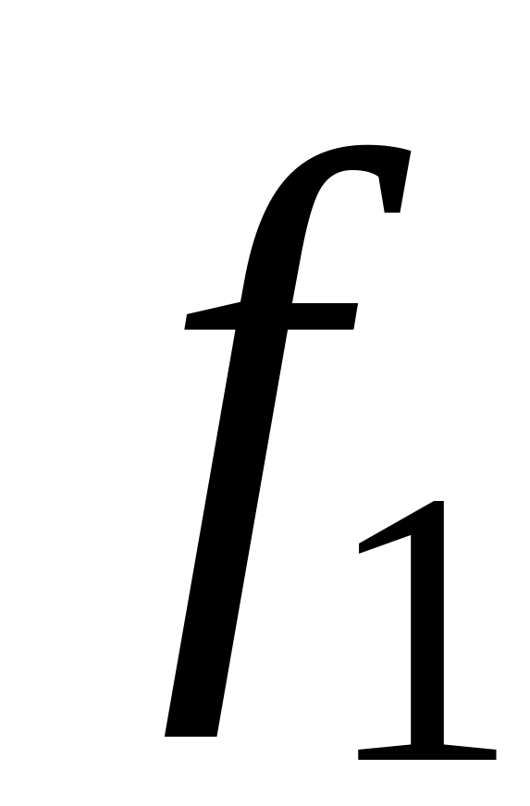
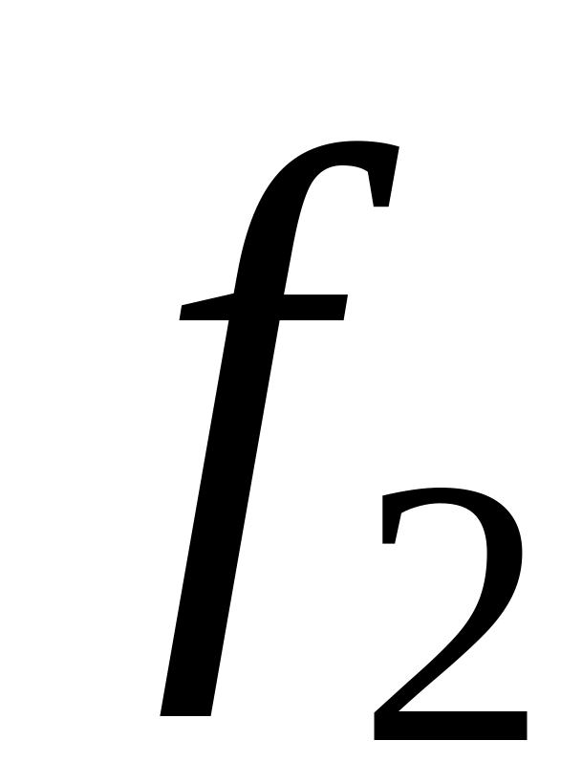

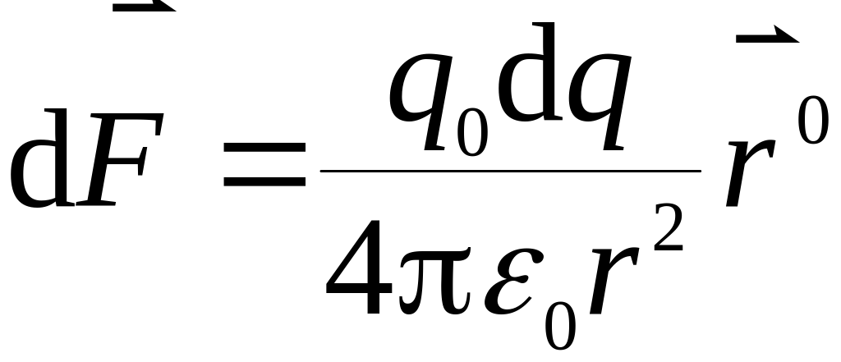
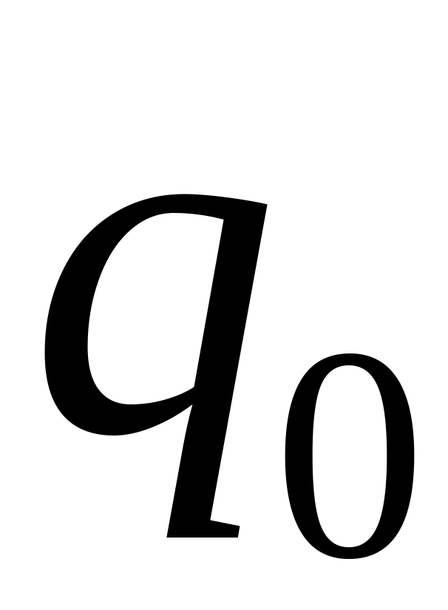
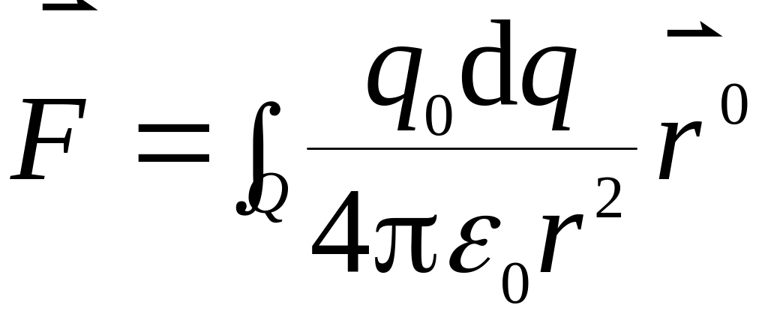
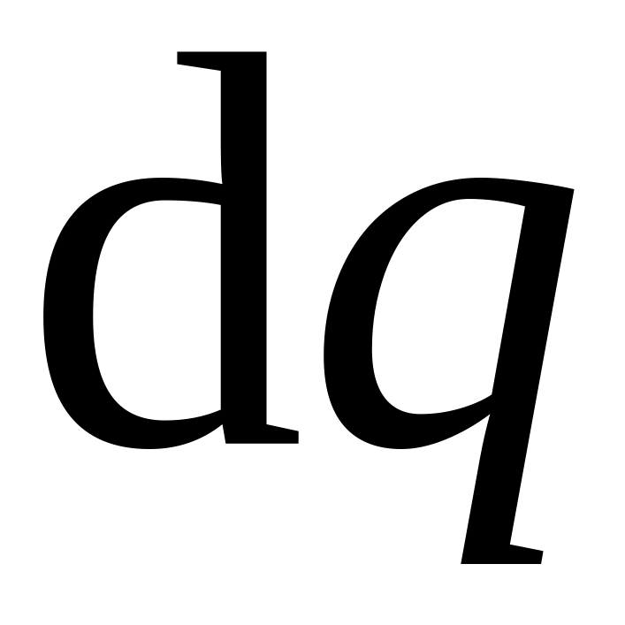
q₃ 受的力：
对n个点电荷：
对电荷连续分布的带电体
r
Q

Slide 10

1-2 静电场 电场强度
一、电场 Electric Field
超距作用理论
电荷
电荷
法拉第提出近距作用, 并提出力线和场的概念
电荷
电场
电荷
在任何电荷的周围，都存在一种特殊的物质——电场。
静电场—— 静电荷在其周围所激发的 “ 特殊 ” 物质。电荷间的相互作用是通过电场来实现的。
力的作用
—— 电场强度
静电场对外表现
功的作用
—— 电势

Slide 11






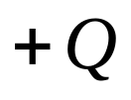


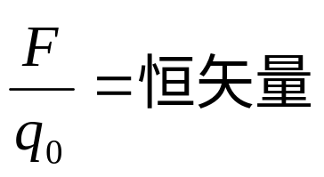

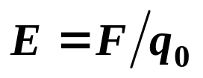

二、电场强度 Electric Field Strength
试验电荷q₀ ：
（1）点电荷
（2）正电荷
（3）电量足够小
1.在电场的不同点上放同样的试验电荷q_{o}
结论：
电场中各处的力学性质不同。
2.在电场的同一点上放不同的试验电荷
结论：
只要有电荷就有电场存在, 与是否引入检验电荷无关!
定义：
大小：等于单位检验电荷在该点所受电场力
方向：与 受力方向相同
单位： N/C ； V/m .

Slide 12
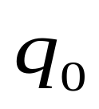

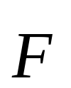
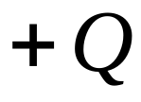

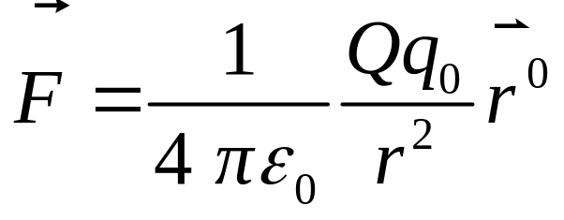

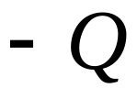

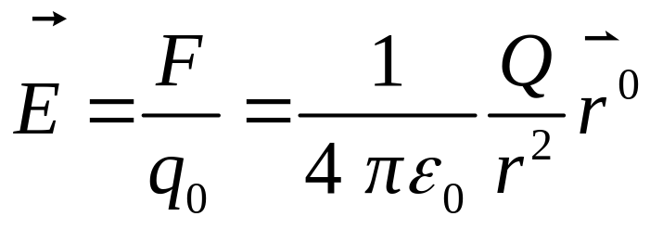

三、点电荷的电场强度

Slide 13
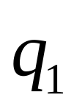




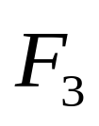




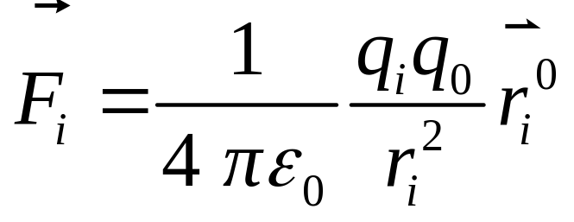

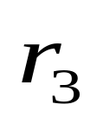
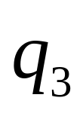

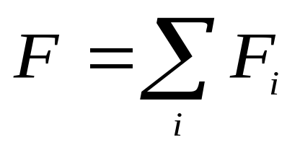
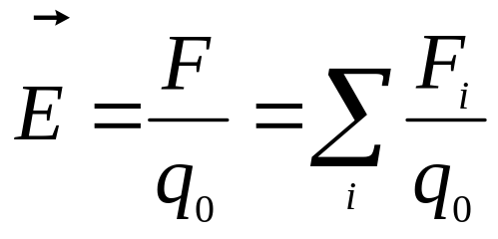

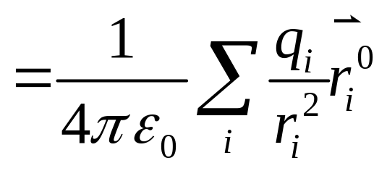
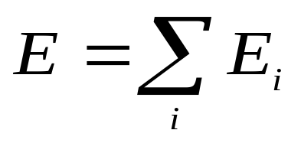
四、场强叠加原理
点电荷 对 的作用力
由力的叠加原理得 所受合力
处总电场强度
电场强度的叠加原理

Slide 14


















电偶极子的电场强度
(靠得很近的等量异号点电荷对)
— 电偶极子的轴
— 电偶极矩
求电偶极子轴线延长线上一点和轴线的中垂线上一点的场强。

Slide 15














中垂线上某一点的场强。

Slide 16








连续分布带电体的场强
d
q
类似于质量密度
注意：在具体计算时，要化成标量积分，即先分解，再积分。

Slide 17
重点和难点：
连续带电体电场强度的计算
问题处理思想
选取电荷元，表示相应的电场强度；
判断各电荷元的电场方向在所研究点处是否一致；
不一致要按坐标分量进行计算，相反直接算；
运用矢量合成计算总的电场强度。

Slide 18






















例题1 正电荷均匀分布在一根长直细棒上，此棒电荷线密度为λ。试计算距细棒垂直距离为a的P点的场强。已知细棒两端的连线与X轴的夹角分别为θ₁和θ ₂

Slide 19








讨论：均匀带电细棒为无限长时
均匀带电细棒为半无限长时

Slide 20














例题2 计算一个半径为R均匀带电量为+q的圆环轴线上场强的分布。

Slide 21










讨 论
（1）
—点电荷电场强度
（2）
—环心处场强为零
（3）
此处为电场强度极大值的位置

Slide 22















例题3 一个半径为R均匀带电薄圆盘，其电荷面密度为σ，求圆盘轴线上场强的分布。
方向沿x轴
讨论
无限大均匀带电平面，
—— 过渡到点电荷场强

Slide 23


















例题4 一均匀带电半圆环，半径为R，总电量为Q，求环心o处的电场强度。
解：

Slide 24
下次上课内容：
电通量 高斯定理

